Slide 1

BÀI GIẢNG MÁY ĐIỆN
CHƯƠNG 2: MÁY ĐIỆN KHÔNG ĐỒNG BỘ
KHÁI NIỆM MÁY ĐIỆN KĐB
CẤU TẠO MÁY ĐIỆN KĐB
NGUYÊN LÝ HOẠT ĐỘNG MÁY ĐIỆN KĐB
CÁC PHƯƠNG TRÌNH, SƠ ĐỒ TƯƠNG ĐƯƠNG
QUÁ TRÌNH BIẾN ĐỔI NĂNG LƯỢNG, HIỆU SUẤT ĐỘNG CƠ KĐB
MỞ MÁY ĐỘNG CƠ KĐB
ĐIỀU CHỈNH TỐC ĐỘ, ĐẢO CHIỀU QUAY ĐỘNG CƠ KĐB

Slide 2
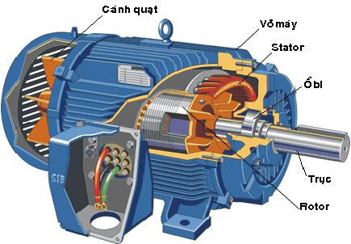
BÀI GIẢNG MÁY ĐIỆN
KHÁI NIỆM MÁY ĐIỆN KHÔNG ĐỒNG BỘ
Máy điện KĐB là máy điện xoay chiều, làm việc theo nguyên lý cảm ứng điện từ, có tốc độ quay rotor khác với tốc độ từ trường quay.
Máy điện KĐB có có tính thuận nghịch
Máy điện kđb thường ở chế độ động cơ vì cấu tạo, vận hành đơn giản, chi phí bảo trì thấp, nhưng khó đều chỉnh tốc độ và hệ số cosϕ thấp.

Slide 3
BÀI GIẢNG MÁY ĐIỆN
PHÂN LOẠI MÁY ĐIỆN KHÔNG ĐỒNG BỘ
Máy điện KĐB được chia thành các loại sau:
  Theo kết cấu của vỏ:
    Kiểu kín, hở.
    Kiểu bảo vệ, kiểu chống nổ…
  Theo kết cấu rotor:
    Rotor kiểu dây quấn.
    Rotor kiểu lồng sóc.
  Theo số pha trên dây quấn stator:
    1 pha.
    2 pha.
    3 pha.

Slide 4
BÀI GIẢNG MÁY ĐIỆN
CẤU TẠO MÁY ĐIỆN KHÔNG ĐỒNG BỘ

Slide 5
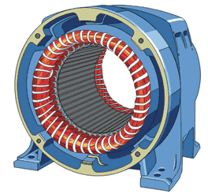
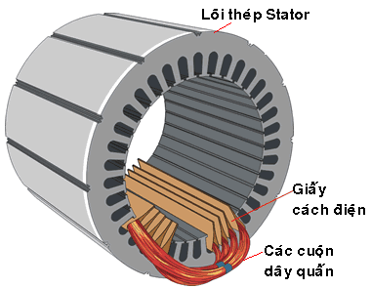
BÀI GIẢNG MÁY ĐIỆN
CẤU TẠO STATOR MÁY ĐIỆN KDB
Gồm các bộ phận chính:
    Lõi thép
    Cuộn dây
    Vỏ máy, nắp máy,…
Lõi thép:
    Lõi thép dùng để dẫn từ
    Được ghép bởi các lá thép kỹ thuật điện dày 0,35÷0,5mm, có sơn cách điện với nhau
    Bên trong có dập rãnh để đặt dây quấn
    Lõi thép được ép vào trong vỏ máy

Slide 6
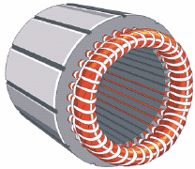
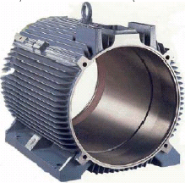
BÀI GIẢNG MÁY ĐIỆN
CẤU TẠO STATOR MÁY ĐIỆN KDB
Dây quấn stato:
    Thường làm bằng đồng, có bọc cách điện
    Đặt trong các rãnh của lõi thép
    Được cách điện với lõi thép
    Khi có dòng điện chạy qua sẽ tạo ra từ trường.
Vỏ máy:
  Vỏ máy làm bằng nhôm hay gang
  Dùng để giữ chặt lõi thép và cố định máy trên bệ.
  Không phải dùng làm mạch dẫn từ
  Hai đầu vỏ có nắp máy, ổ đỡ trục
  Vỏ máy và nắp máy còn dùng để bảo vệ máy

Slide 7
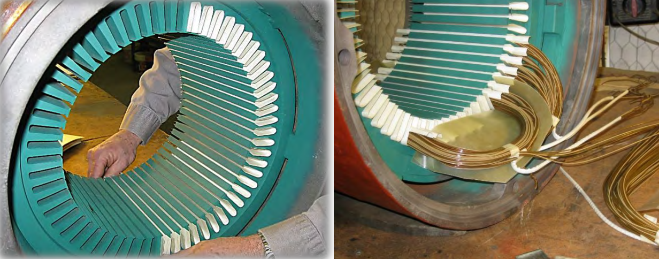
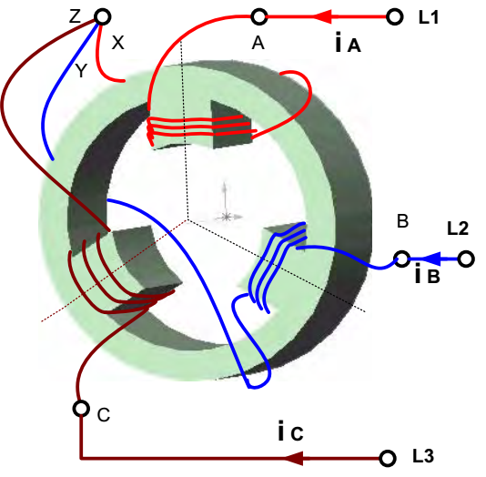
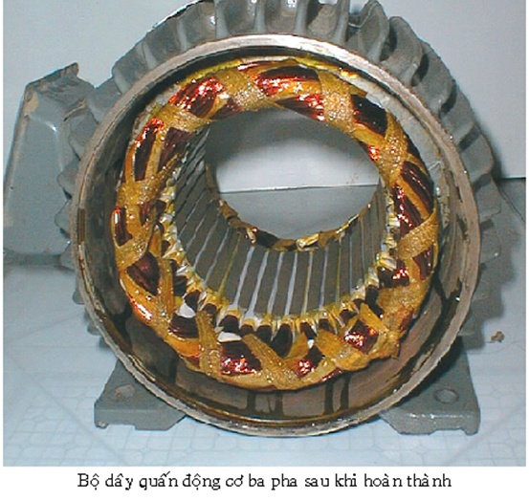
BÀI GIẢNG MÁY ĐIỆN
CẤU TẠO STATOR MÁY ĐIỆN KDB

Slide 8
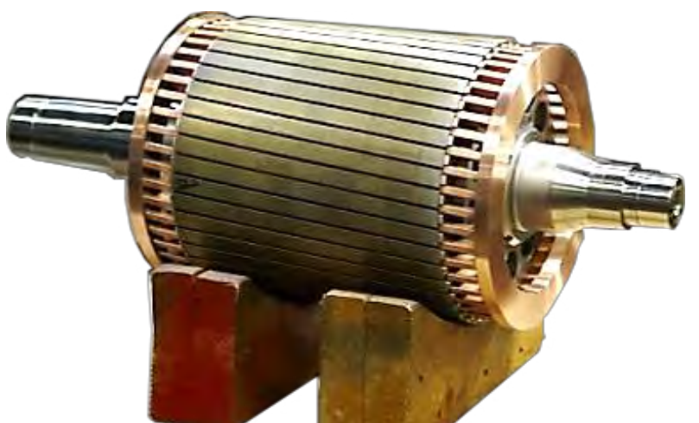
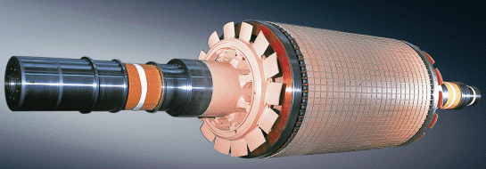
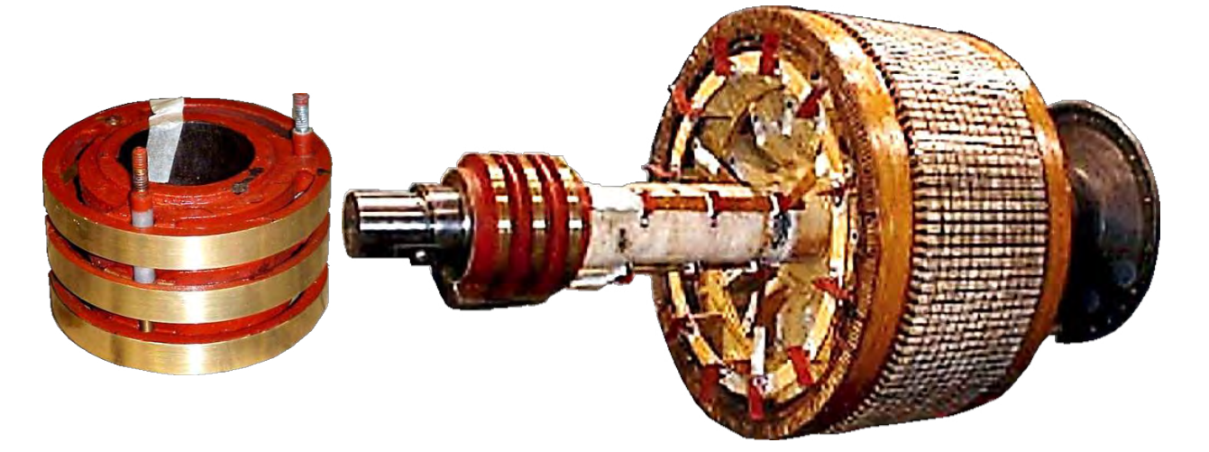
BÀI GIẢNG MÁY ĐIỆN
CẤU TẠO ROTOR MÁY ĐIỆN KDB
Gồm các bộ phận chính:
    Lõi thép
    Dây quấn
Lõi thép:
    Gồm các lá thép kỹ thuật điện ghép lại với nhau
    Lõi thép được ép trực tiếp lên trục máy hay lên một giá của rotor
    Phía ngoài của lõi thép có xẻ rãnh để đặt dây quấn
    Dây quấn gồm hai loại:
      Rotor lồng sóc (Rotor ngắn mạch)
      Rotor dây quấn

Slide 9
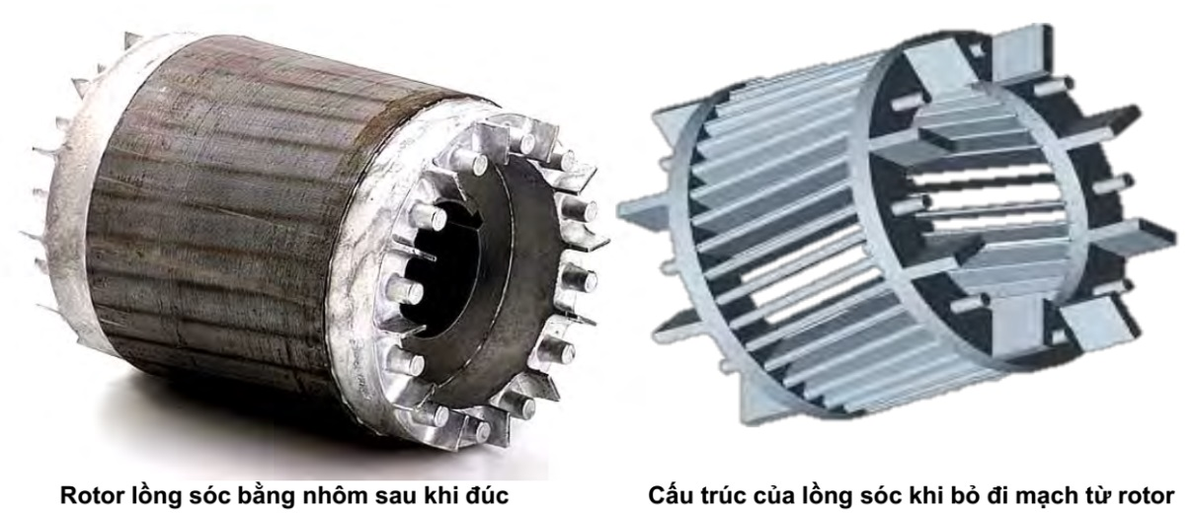
BÀI GIẢNG MÁY ĐIỆN
CẤU TẠO ROTOR LỒNG SÓC
      Động cơ công suất trên 100 kW:
    Trong các rãnh của lõi thép rotor đặt các thanh đồng
    Hai đầu nối với hai vòng ngắn mạch
      Động cơ công suất nhỏ:
    Lồng sóc được chế tạo bằng cách đúc nhôm vào các rãnh lõi thép rotor tạo thành thanh nhôm.
    Hai đầu đúc vòng ngắn mạch và quạt làm mát.
      Động cơ KĐB rotor lồng sóc cấu tạo đơn giản, được dùng phổ biến trong thực tế

Slide 10
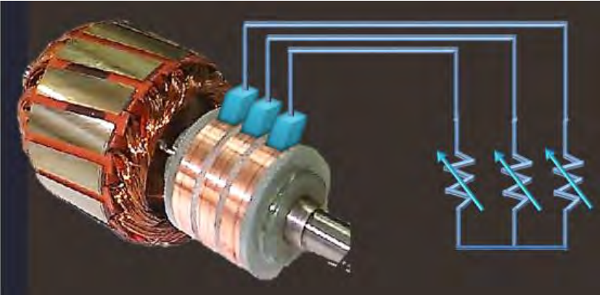
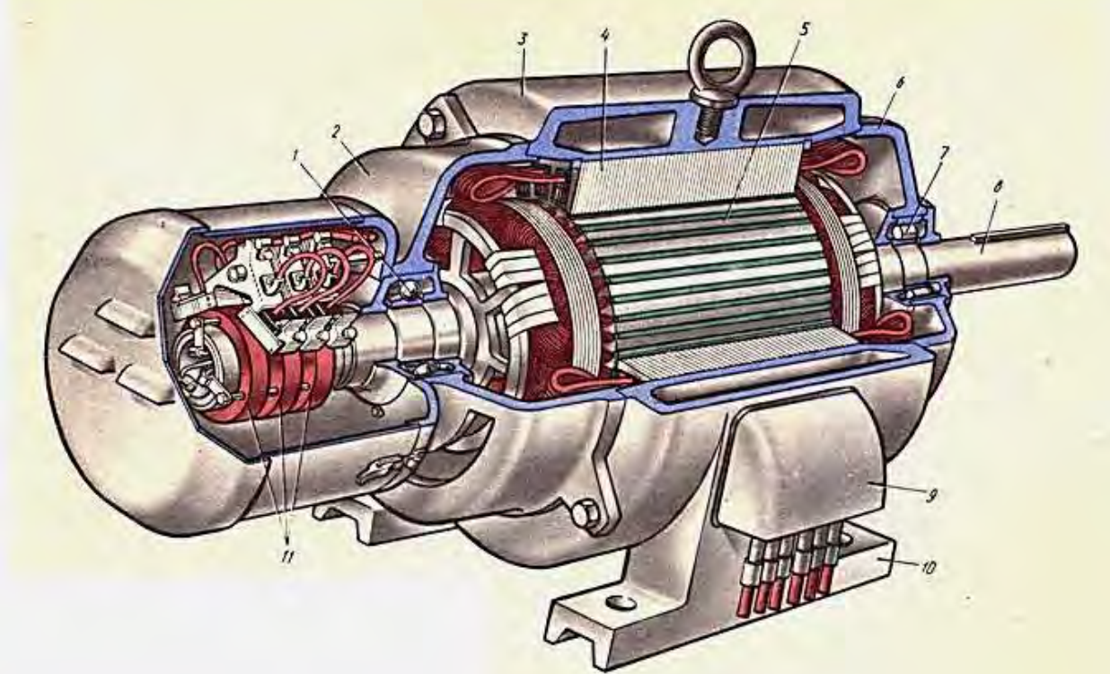
BÀI GIẢNG MÁY ĐIỆN
CẤU TẠO ROTOR DÂY QUẤN
      Dây quấn rotor giống như dây quấn stator.
      Động cơ có công suất trung bình trở lên thường dùng dây quấn kiểu sóng hai lớp.
      Động cơ có công suất nhỏ thường dùng dây quấn đồng tâm một lớp.
      Dây quấn 3 pha thường nối Y, 3 đầu ra nối với 3 vòng tiếp xúc bằng đồng cố định trên trục rotor và cách điện với trục rotor.
      Nhờ 3 chổi than tỳ sát vào 3 vành tiếp xúc, dây quấn rotor được nối với 3 biến trở ngoài.

Slide 11
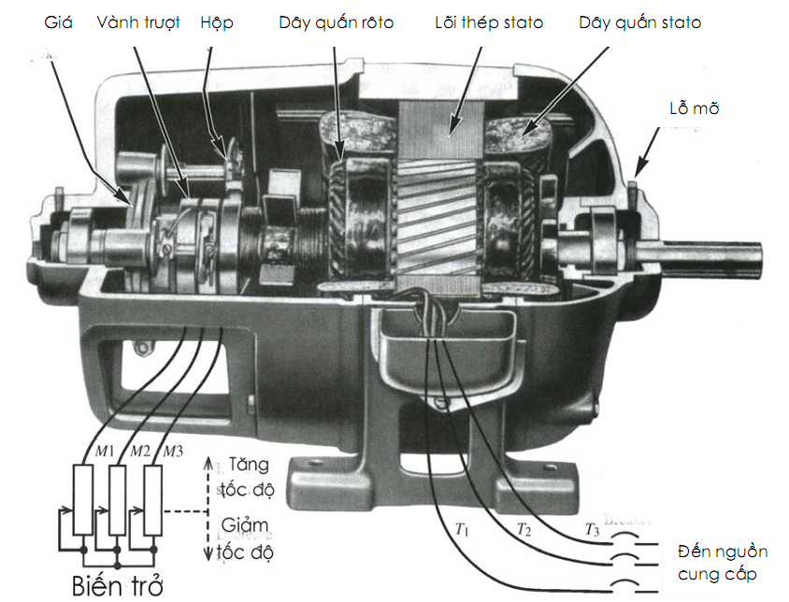
BÀI GIẢNG MÁY ĐIỆN
CẤU TẠO ROTOR DÂY QUẤN
      Động cơ rotor dây quấn:
    Có ưu điểm về mở máy và điều chỉnh tốc độ
    Nhược điểm là giá thành cao và vận hành kém tin cậy.
      Động cơ rotor dây quấn chỉ sử dụng khi động cơ rotor lồng sóc không đáp ứng được về yêu cầu truyền động.

Slide 12
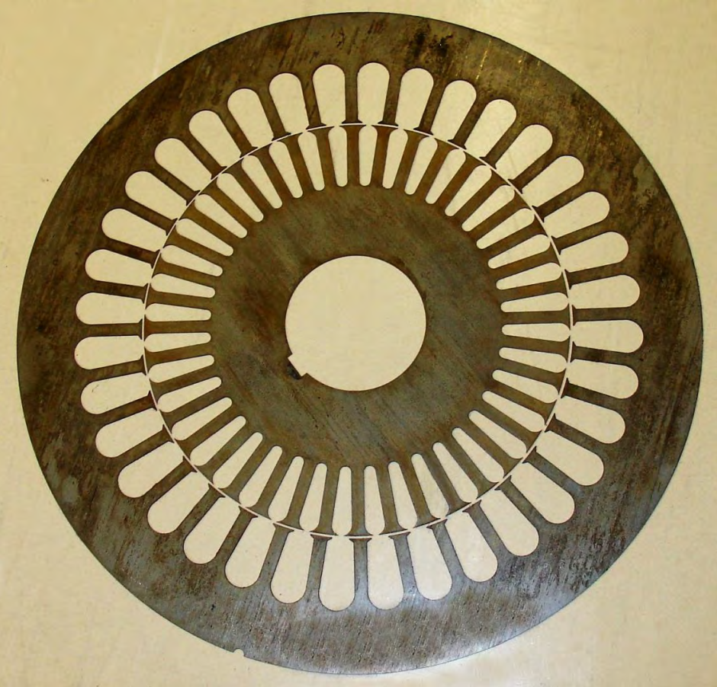
BÀI GIẢNG MÁY ĐIỆN
CẤU TẠO MÁY ĐIỆN KHÔNG ĐỒNG BỘ
      Khe hở không khí :
      Vì rotor là khối tròn cho nên khe hở rất đều.
      Khe hở này rất nhỏ (0,2→1)mm để:
    Hạn chế dòng từ hóa nhận vào từ lưới.
    Nâng cao hệ số công suất của máy.

Slide 13
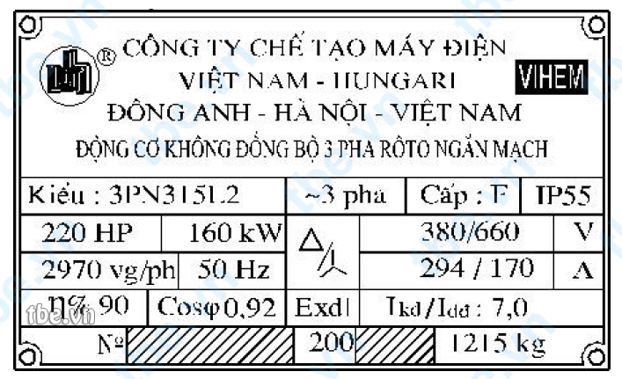
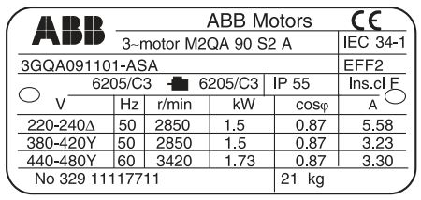
BÀI GIẢNG MÁY ĐIỆN
CÁC THÔNG SỐ ĐỊNH MỨC MÁY ĐIỆN KĐB
Công suất định mức ở đầu trục P_{đm} (W, kW)
Dòng điện dây định mức I_{đm} (A)
Điện áp dây định mức U_{đm} (V, kV)
Tốc độ quay định mức n_{đm} (v/p)
Cách đấu Y hay Δ
Hiệu suất định mức η_{đm}(%)
Hệ số công suất định mức cosφ_{đm}

Slide 14
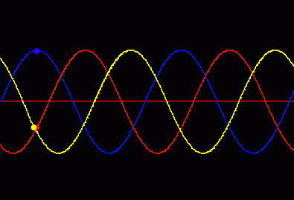
BÀI GIẢNG MÁY ĐIỆN
NGUYÊN LÝ HOẠT ĐỘNG MÁY ĐIỆN KHÔNG ĐỒNG BỘ
  Khái niệm về từ trường quay
  Dòng điện ba pha

Slide 15
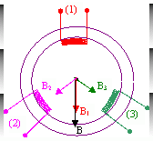
BÀI GIẢNG MÁY ĐIỆN
NGUYÊN LÝ HOẠT ĐỘNG MÁY ĐIỆN KHÔNG ĐỒNG BỘ
  Khái niệm về từ trường quay
  Đưa dòng điện ba pha vào bộ dây quấn ba pha sinh ra từ trường quay.
Từ trường quay có độ lớn không đổi và bằng 3/2 từ trường cực đại của một pha.
Từ trường quay với tốc độ không đổi n₁
n₁ =
[vòng/giây]
n₁ gọi là tốc độ từ trường quay, tốc độ đồng bộ [v/s]
p là số đôi cực từ
f là tần số nguồn điện , 50Hz

Slide 16
BÀI GIẢNG MÁY ĐIỆN
NGUYÊN LÝ HOẠT ĐỘNG MÁY ĐIỆN KHÔNG ĐỒNG BỘ
.

Slide 17
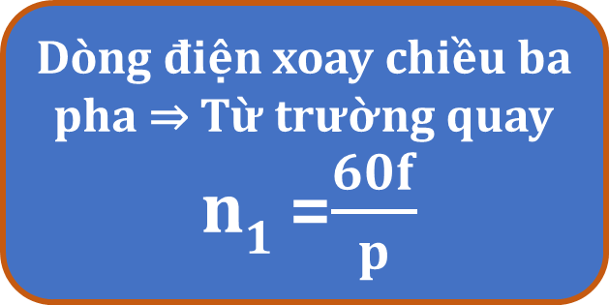
BÀI GIẢNG MÁY ĐIỆN
NGUYÊN LÝ HOẠT ĐỘNG MÁY ĐIỆN KHÔNG ĐỒNG BỘ
Đặt điện áp xoay chiều ba pha, tần số f vào bộ dây quấn stator
Dòng điện xoay chiều ba pha ⇒ Từ trường quay
n₁ =$\frac{60f}{p}$
Cảm ứng trong rotor sức điện động E₂
Chiều E₂, I₂ được xác định theo qui tắc bàn tay phải
.
Chiều của lực F xác định theo qui tắc bàn tay trái
Tạo thành momen M tác dụng lên rotor, làm nó quay với tốc độ n theo chiều quay từ trường
I₂ nằm trong từ trường quay ⇒ lực tác dụng tương hỗ F
Dây quấn rotor nối ngắn mạch ⇒ dòng điện I₂

Slide 18
BÀI GIẢNG MÁY ĐIỆN
NGUYÊN LÝ HOẠT ĐỘNG MÁY ĐIỆN KHÔNG ĐỒNG BỘ
Tốc độ rotor n = n₁
rotor sẽ đứng yên đối với từ trường quay
E₂ = 0
I₂ = 0
M = 0
Động cơ không quay
Tốc độ rotor n ≠ n₁
Động cơ không đồng bộ (n₁ > n)
Tốc độ từ trường quay:
Tốc độ trượt n₂ (vận tốc trượt):
n₂ = n₁ - n
Hệ sốâ trượt của tốc độ:
s = (1÷10)%
Tốc độ rotor n
Khi tải tăng, hệ số trượt cũng tăng

Slide 19
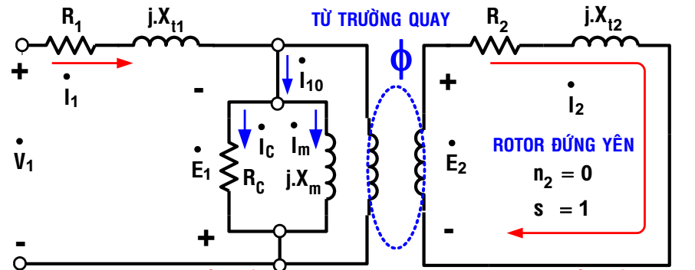



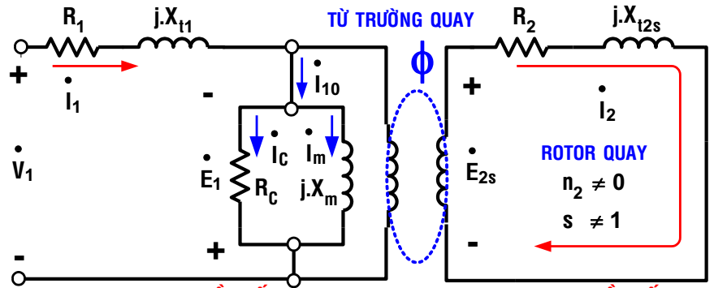




BÀI GIẢNG MÁY ĐIỆN
PT CÂN BẰNG ĐIỆN ÁP – SƠ ĐỒ TƯƠNG ĐƯƠNG MĐ KDB
.

Slide 20
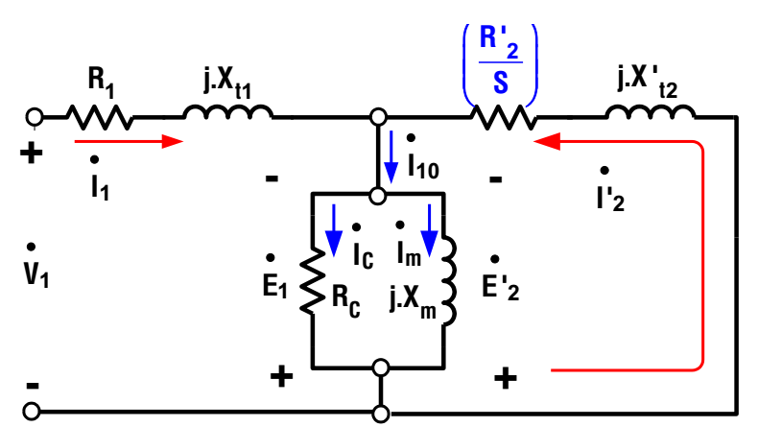
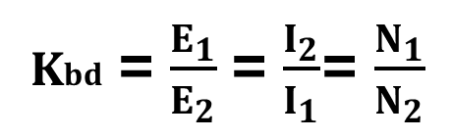
BÀI GIẢNG MÁY ĐIỆN
PT CÂN BẰNG ĐIỆN ÁP – SƠ ĐỒ TƯƠNG ĐƯƠNG MĐ KDB
Sơ đồ tương đương khi quy đổi rotor sang stator ( tương tự như MBA):
Kbd = $\frac{E_{1}}{E_{2}}$ = $\frac{I_{2}}{I_{1}}$= $\frac{N_{1}}{N_{2}}$
E’₂ = Kbd. E₂
.
I’₂ =I₂ / Kbd
R’₂ = Kbd ². R₂
X’₂ = Kbd ². X₂

Slide 21
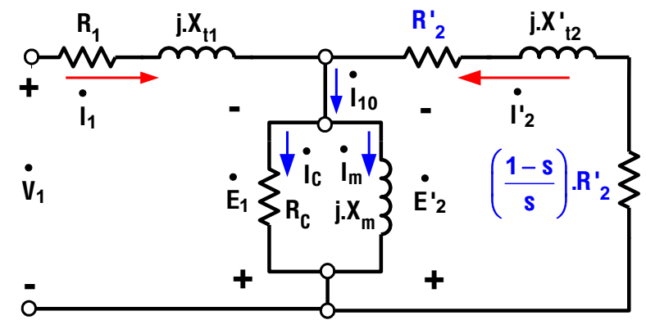



BÀI GIẢNG MÁY ĐIỆN
PT CÂN BẰNG ĐIỆN ÁP – SƠ ĐỒ TƯƠNG ĐƯƠNG MĐ KDB
.
Điện trở dây quấn rotor quy đổi về stator
Đặc trưng cho cơ năng có ích trên trục động cơ

Slide 22
BÀI GIẢNG MÁY ĐIỆN
PT CÂN BẰNG ĐIỆN ÁP – SƠ ĐỒ TƯƠNG ĐƯƠNG MĐ KDB
Đặc trưng cho sự thay đổi của tải trên trục máy
trục của máy. Điện trở biến đổi, biểu thị cho sự thay đổi của tải
trên trục máy
đặc trưng cho sự thể hiện công suất cơ trên
Khi động cơ bị quá tải, tốc độ động cơ giảm đi, hệ số trượt tăng lên và điện trở
.
Điện trở
giảm, làm cho dòng điện rotor và stator đều tăng lên.
Khi động cơ điện bị kẹt không quay hoặc lúc mở máy tốc độ n = o và s = 1
điện trở r’₂ = 0 ; coi như thứ cấp bị ngắn mạch nên dòng điện stator và rotor đều tăng lên rất nhiều ( bằng từ 5→7 lần dòng điện định mức ), cũng vì thế tình trạng này được gọi là tình trạng ngắn mạch động cơ điện .

Slide 23
BÀI GIẢNG MÁY ĐIỆN
PT CÂN BẰNG ĐIỆN ÁP – SƠ ĐỒ TƯƠNG ĐƯƠNG MĐ KDB
Điện trở
đặc trưng cho sự thể hiện công suất cơ trên
trục của máy. Điện trở biến đổi, biểu thị cho sự thay đổi của tải
trên trục máy
Khi động cơ bị quá tải, tốc độ động cơ giảm đi, hệ số trượt tăng lên và điện trở
.
giảm, làm cho dòng điện rotor và stator đều tăng lên.
Khi động cơ điện bị kẹt không quay hoặc lúc mở máy tốc độ n = o và s = 1
điện trở r’₂ = 0 ; coi như thứ cấp bị ngắn mạch nên dòng điện stator và rotor đều tăng lên rất nhiều ( bằng từ 5→ 7 lần dòng điện định mức ), cũng vì thế tình trạng này được gọi là tình trạng ngắn mạch động cơ điện .

Slide 24
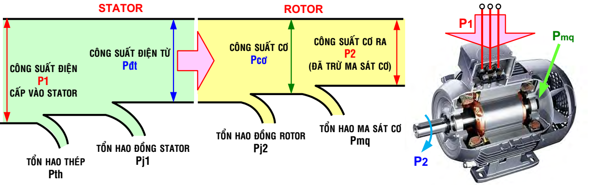
BÀI GIẢNG MÁY ĐIỆN
QUÁ TRÌNH BIẾN ĐỔI NĂNG LƯỢNG VÀ HIỆU SUẤT ĐC KDB
P₁: công suất điện đầu vào động cơ
P_{j2}: tổn hao đồng trên dây quấn rotor
Pj1: tổn hao đồng trên dây quấn stator,
P_{cơ}: công suất cơ lý tưởng
P_{th}: tổn hao sắt từ.
P_{mq}: tổn hao do ma sát
P_{điện} _{từ}: công suất điện từ chuyển qua rotor.
P₂: công suất cơ hữu ích trên trục

Slide 25

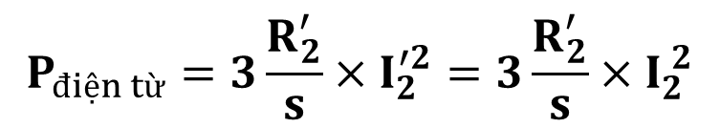



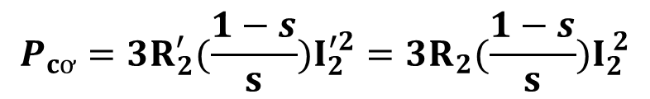
BÀI GIẢNG MÁY ĐIỆN
QUÁ TRÌNH BIẾN ĐỔI NĂNG LƯỢNG VÀ HIỆU SUẤT ĐC KDB
+ Động cơ điện lấy điện năng từ lưới điện vào với công suất:
P₁ = 3V₁I₁cosϕ1
+ Tổn hao đồng của dây quấn stator:
P_{j1} = 3I²₁R₁
+ Tổn hao lõi sắt stator:
P_{th} = 3I_{C}²R_{C}
+ Công suất điện từ P_{đt} qua rotor:
$$P_{điện từ}=3\frac{R_{2}^{′}}{s}×I_{2}^{′2}=3\frac{R_{2}^{′}}{s}×I_{2}^{ 2}$$
$$P_{điện từ}=P_{1}−\left(P_{th}+P_{j1}\right)$$
+ Tổn hao đồng trong rotor:
$$P_{j2}=3R_{2}^{′}×I_{2}^{′2}=3R_{2}×I_{2}^{ 2}$$
+ Công suất cơ lý tưởng của động cơ :
$$P_{cơ}=3R_{2}^{′}(\frac{1−s}{s})I_{2}^{′2}=3R_{2}(\frac{1−s}{s})I_{2}^{ 2}$$
+ Tổn hao cơ, tổn hao phụ (ma sát):
$$P_{mq}$$
+ Công suất đưa ra trục động cơ điện P₂:
$$P_{2}=P_{cơ}−P_{mq}$$

Slide 26
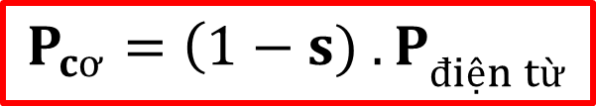


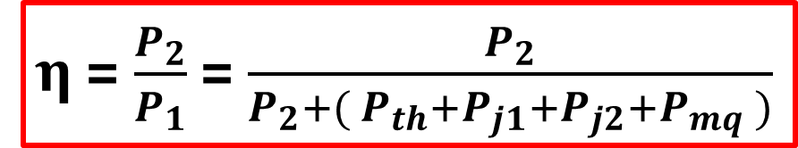
BÀI GIẢNG MÁY ĐIỆN
QUÁ TRÌNH BIẾN ĐỔI NĂNG LƯỢNG VÀ HIỆU SUẤT ĐC KDB
Tổng tổn hao trong động cơ điện:
ΣΔP = P_{j1} + P_{th} + P_{j2} + P_{mq}
P₂ = P₁ - ΣΔP
Hiệu suất :
η =$\frac{P_{2}}{P_{1}}$= $\frac{P_{2}}{P_{2}+( P_{th}+P_{j1}+P_{j2}+P_{mq} )}$
.
Mối quan hệ: P_{đt} , P_{j2} , P_{cơ}:
$$P_{điện từ}=P_{j2}+P_{cơ}$$
$$P_{j2}={s .P}_{điện từ}$$
$$P_{cơ}={\left(1−s) .P\right.}_{điện từ}$$

Slide 27
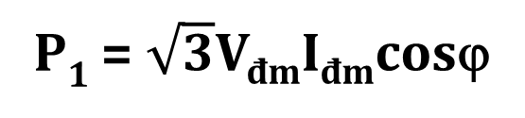
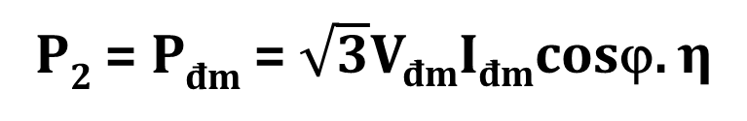
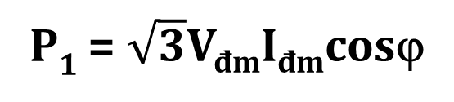
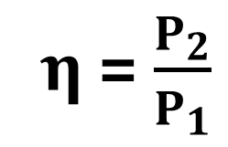
BÀI GIẢNG MÁY ĐIỆN
QUÁ TRÌNH BIẾN ĐỔI NĂNG LƯỢNG VÀ HIỆU SUẤT ĐC KDB
P₁ = $\sqrt{3}$V_{đm}I_{đm}cosϕ
P₁ = $\sqrt{3}$V_{đm}I_{đm}cosϕ
.
η =$\frac{P_{2}}{P_{1}}$
P₂ = P_{đm} = $\sqrt{3}$V_{đm}I_{đm}cosϕ. η

Slide 28
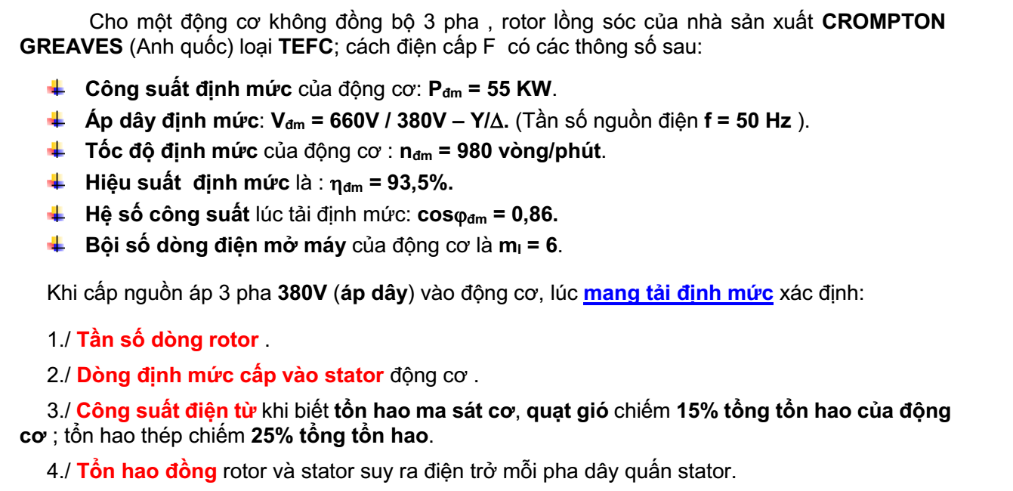
BÀI GIẢNG MÁY ĐIỆN
QUÁ TRÌNH BIẾN ĐỔI NĂNG LƯỢNG VÀ HIỆU SUẤT ĐC KDB

Slide 29
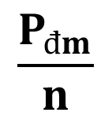
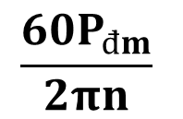
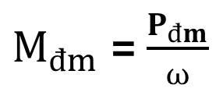
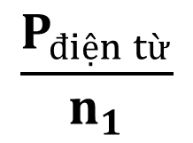
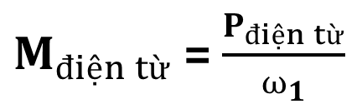
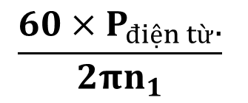
BÀI GIẢNG MÁY ĐIỆN
ĐẶC TÍNH CƠ CỦA ĐỘNG CƠ KDB
+ Moment điện từ:
$M_{điện từ}$ =$\frac{P_{điện từ}}{⍵_{1}}$
$$\frac{60×P_{điện từ}.}{2πn_{1}}$$
$$\frac{P_{điện từ}}{n_{1}}$$
M_{điện từ} =
=
9,55
[rad/s]
+ Moment định mức (moment đầu trục, moment cơ kéo tải của động cơ):
M_{đm} = M₂ = M_{cơ}
$M_{đm}$ =$\frac{P_{đm}}{⍵}$
[Nm]
$$\frac{60P_{đm}}{2πn}$$
$$\frac{P_{đm}}{n}$$
M_{đm} = M₂ =
=
9,55
[rad/s]

Slide 30
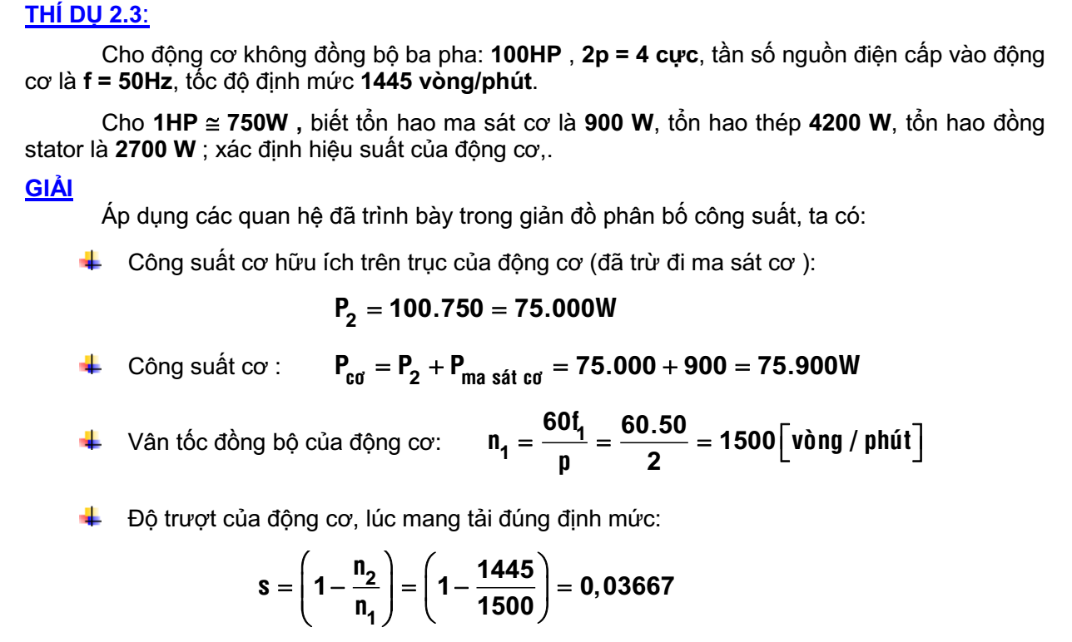

Slide 31
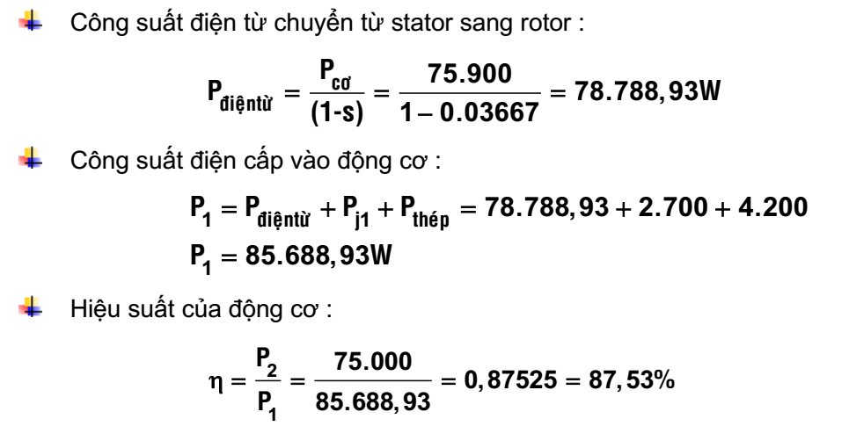

Slide 32
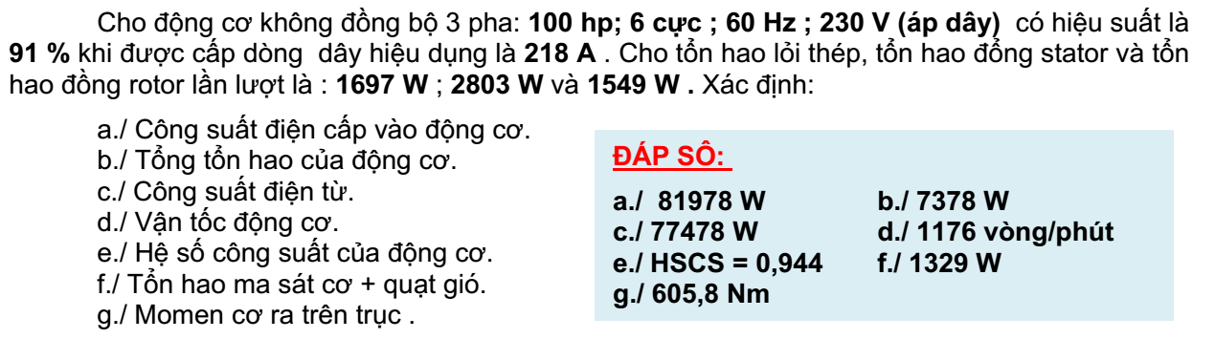
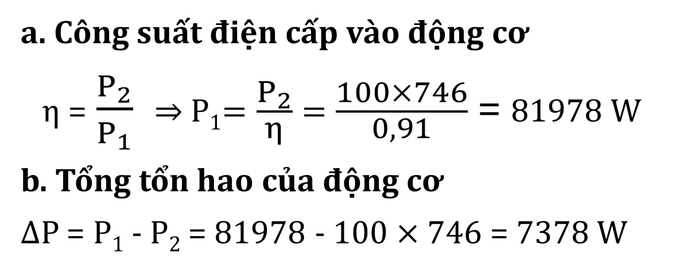
a. Công suất điện cấp vào động cơ
η =$\frac{P_{2}}{P_{1}}$ ⇒ P₁$=\frac{P_{2}}{η}$ $=\frac{100×746}{0,91}$ = 81978 W
b. Tổng tổn hao của động cơ
ΔP = P₁ - P₂ = 81978 - $100×746$ = 7378 W

Slide 33
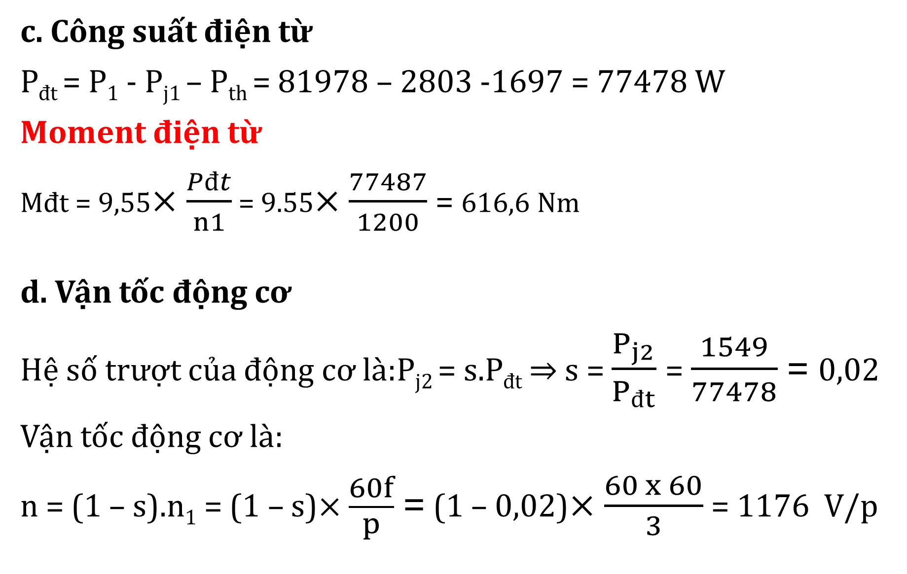
c. Công suất điện từ
P_{đt} = P₁ - P_{j1} – P_{th} = 81978 – 2803 -1697 = 77478 W
Moment điện từ
Mđt = 9,55$×\frac{Pđt}{n1}$ = 9.55$×\frac{77487}{1200}$ = 616,6 Nm
d. Vận tốc động cơ
Hệ số trượt của động cơ là:P_{j2} = s.P_{đt} ⇒ s = $\frac{P_{j2}}{P_{đt}}$ = $\frac{1549}{77478}$ = 0,02
Vận tốc động cơ là:
n = (1 – s).n₁ = (1 – s)$×\frac{60f}{p}$ = (1 – 0,02)$×\frac{60 x 60}{3}$ = 1176 V/p

Slide 34
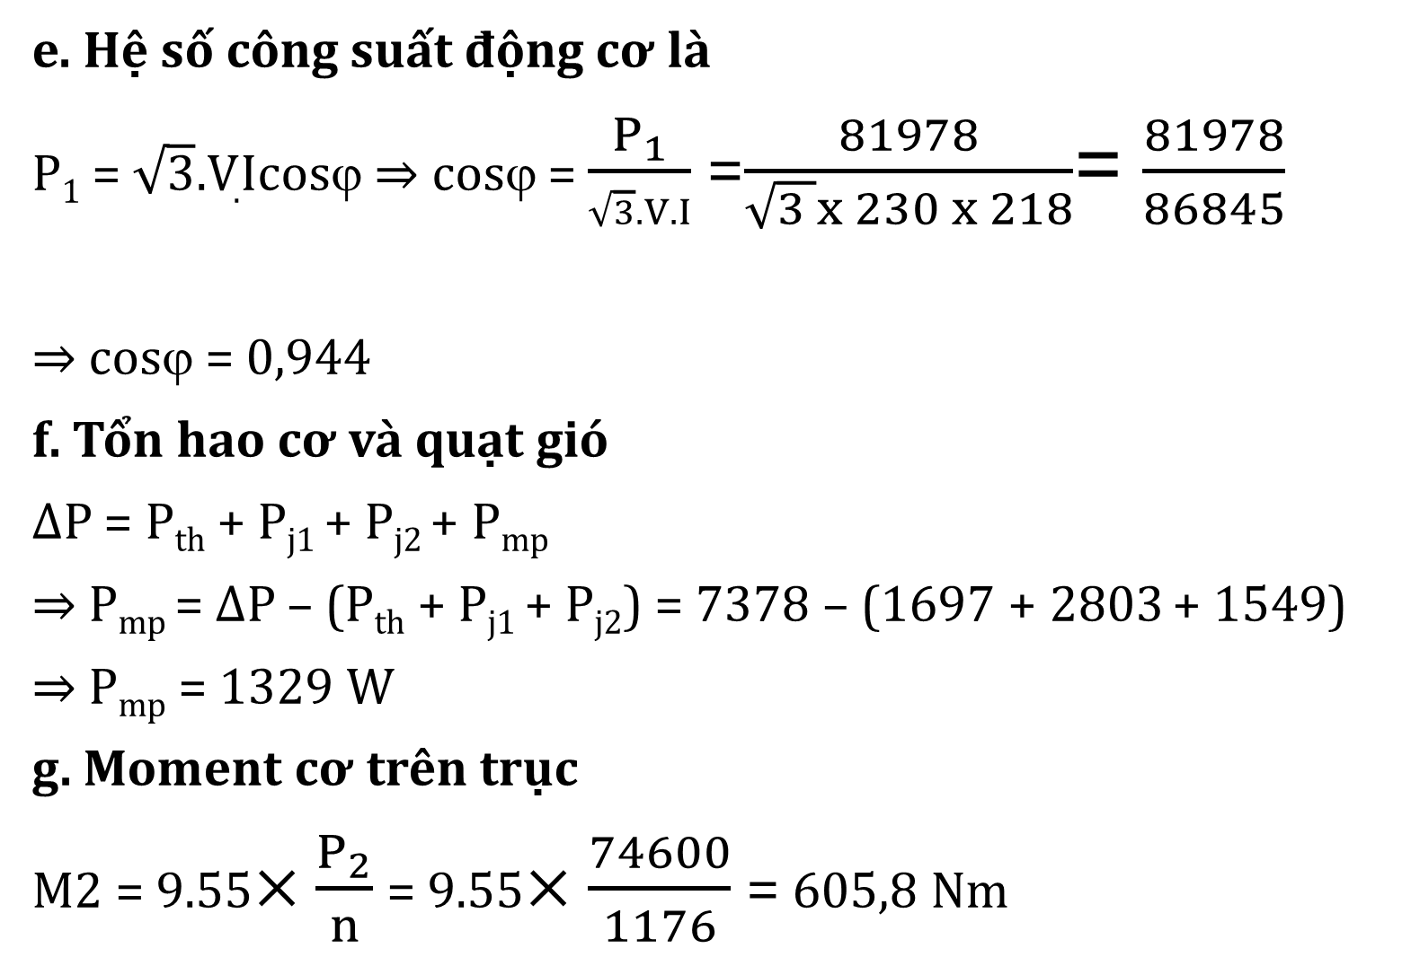
e. Hệ số công suất động cơ là
P₁ = $\sqrt{3}$.V.Icosϕ ⇒ cosϕ = $\frac{P_{1}}{\sqrt{3}.V.I}$ =$\frac{81978}{\sqrt{3 }x 230 x 218}$= $\frac{81978}{86845}$
⇒ cosϕ = 0,944
f. Tổn hao cơ và quạt gió
ΔP = P_{th} + P_{j1} + P_{j2} + P_{mp}
⇒ P_{mp} = ΔP – (P_{th} + P_{j1} + P_{j2}) = 7378 – (1697 + 2803 + 1549)
⇒ P_{mp} = 1329 W
g. Moment cơ trên trục
M2 = 9.55$×\frac{P_{2}}{n}$ = 9.55$×\frac{74600}{1176}$ = 605,8 Nm

Slide 35
BÀI GIẢNG MÁY ĐIỆN
QUÁ TRÌNH MỞ MÁY ĐỘNG CƠ KDB
Moment mở máy phải lớn hơn moment cản
Dòng điện mở máy phải hạn chế đến mức thấp nhất.
Moment mở máy phải đủ lớn để đảm bảo tiến hành tăng tốc.
Thời gian mở máy ngắn.
Tổn hao trong quá trình mở máy phải được hạn chế ở mức thấp nhất.
Thiết bị và phương pháp mở máy phải đơn giản – vận hành chắc chắn.

Slide 36
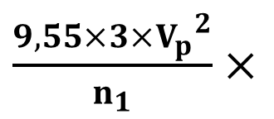
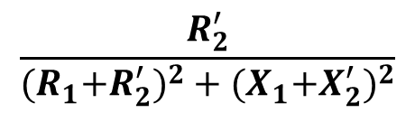


BÀI GIẢNG MÁY ĐIỆN
QUÁ TRÌNH MỞ MÁY ĐỘNG CƠ KDB
  CÁC PHƯƠNG PHÁP MỞ MÁY ĐỘNG CƠ KĐB:
Có hai phương pháp mở máy: trực tiếp và gián tiếp
1. Phương pháp mở máy trực tiếp: (V_{mm} = V_{đm})
Lúc mới đóng điện dòng mở máy lớn, tốc độ động cơ tăng dần thì dòng mở máy giảm xuống và khi tốc độ ổn định thì dòng điện ở lại trị số bình thường.
Phương pháp này có dòng mở máy lớn gây sụt áp trên lưới điện đang sử dụng.
$$I_{mm}=\frac{V_{p}}{\sqrt{{(R}_{1}{{+ R′}_{2})}^{2}{+(X}_{1}{{+ X′}_{2})}^{2}}}$$
2. Phương pháp mở máy gián tiếp: (V_{mm} < V_{đm})
Mục đích của phương pháp là giảm dòng mở máy, V giảm k lần thì M_{mm} giảm k² lần.
$\frac{9,55×3×{V_{p}}^{2}}{n_{1}}$ $×$
$$\frac{R_{2}^{′}}{{(R}_{1}+R_{2}^{′})^{2}+{(X}_{1}+X_{2}^{′})^{2}}$$
$$M_{mm}=$$

Slide 37




BÀI GIẢNG MÁY ĐIỆN
QUÁ TRÌNH MỞ MÁY ĐỘNG CƠ KDB
Quá trình mở máy của động cơ (n = 0 → n_{đm})
Khi mở máy: s = 1,:
$$I_{mm}=\frac{V_{p}}{\sqrt{{(R}_{1}{{+ R′}_{2})}^{2}{+(X}_{1}{{+ X′}_{2})}^{2}}}$$
$\frac{9,55×3×{V_{p}}^{2}}{n_{1}}$ $×$
$$\frac{R_{2}^{′}}{{(R}_{1}+R_{2}^{′})^{2}+{(X}_{1}+X_{2}^{′})^{2}}$$
$$M_{mm}=$$

Slide 38
BÀI GIẢNG MÁY ĐIỆN
QUÁ TRÌNH MỞ MÁY ĐỘNG CƠ KDB
a. Phương pháp mở máy qua điện kháng:
b. Phương pháp mở máy qua máy biến áp tự ngẫu:
Bộ điện kháng mắc nối tiếp với dây quấn stato trong quá trình mở máy, điện kháng loại ra khỏi mạch khi động cơ về trạng thái làm việc
Máy biến áp cấp nguồn điện thấp vào bộ dây quấn stato trong quá trình mở máy, đưa điện áp định mức vào động cơ khi động cơ về trạng thái làm việc
Điện áp mở máy giảm k lần, dòng mở máy giảm k lần, M_{mm} giảm k² lần.
Điện áp mở máy giảm k lần, dòng mở máy giảm k² lần, M_{mm} giảm k² lần.
.
c. Phương pháp mở máy bằng cách đổi nối sao – tam giác:
Điện áp nguồn cấp vào động cơ không đổi. Động cơ mở máy ở chế độ sao, làm việc ở chế độ tam giác
Điện áp nguồn cấp vào động cơ không đổi , Điện áp cấp vào từng bộ dây động cơ giảm lần, dòng mở máy giảm 3 lần, M_{mm} giảm 3 lần.

Slide 39




BÀI GIẢNG MÁY ĐIỆN
QUÁ TRÌNH MỞ MÁY ĐỘNG CƠ KDB
d. Phương pháp mở máy qua điện trở:
Bộ điện trở mắc nối tiếp với dây quấn rôto trong quá trình mở máy, điện trở loại ra khỏi mạch khi động cơ về trạng thái làm việc
$$I_{mm}=\frac{V_{p}}{\sqrt{{(R}_{1}{{+ R′}_{2}{+ R′}_{2}) }^{2}{+(X}_{1}{{+ X′}_{2})}^{2}}}$$
.
$\frac{9,55×3×{V_{p}}^{2}}{n_{1}}$ $×$
$$\frac{R_{2}^{′}}{{(R}_{1}+R_{2}^{′})^{2}+{(X}_{1}+X_{2}^{′})^{2}}$$
$$M_{mm}=$$
Vẫn giữ giá trị lớn (ưu điểm)

Slide 40
BÀI GIẢNG MÁY ĐIỆN
ĐIỀU CHỈNH TỐC ĐỘ VÀ ĐẢO CHIỀU QUAY ĐỘNG CƠ KDB
VII. ĐIỀU CHỈNH TỐC ĐỘ VÀ ĐẢO CHIỀU QUAY ĐỘNG CƠ KĐB.
- Thay đổi số cực từ:
- Thay đổi tần số:
.
    - Phương pháp thay đổi điện trở phụ trên mạch rotor:
n' = n₁ (1 –s')
- Phương pháp thay đổi điện áp
Điện áp giảm k lần thì M giảm k² lần. Nếu M_{tải} không đổi thì tốc độ giảm,
+ Đảo chiều quay động cơ kđb ba pha: đảo hai trong ba dây pha của nguồn điện đặt
vào động cơ .
+ Đảo chiều quay động cơ kđb một pha: đảo hai đầu cuộn dây pha đề của động cơ .

Slide 41
BÀI GIẢNG MÁY ĐIỆN
CÁC CHẾ ĐỘ HÃM PHANH ĐỘNG CƠ KDB
CÁC CHẾ ĐỘ HÃM PHANH (THẮNG) ĐỘNG CƠ KĐB.
- Thắng tái sinh: tốc độ của động cơ kéo rôto lớn hơn tốc độ quay của từ trường.
- Thắng ngược: động cơ đang quay theo chiều thuận, đổi hai trong ba dây pha
của nguồn điện đặt vào động cơ , từ trường đổi chiều ngược lại , tốc độ rôto
giảm về không trước khi đổi chiều. Ngay khi tốc độ rôto về 0, ngắt nguồn điện
ra khỏi mạch.
.
- Thắng động năng: động cơ đang quay, ngay khi ngắt nguồn điện ba pha, đưa
nguồn một chiều vào bộ dây ba pha của động cơ.

